Slide 1
CHÒM SAO GÌ ĐÂY ?
Có 5 hình ảnh của 5 chòm sao
4 nhóm cùng thi đoán tên chòm sao
Chia sẻ hiểu biết về tên chòm sao
Đúng tên + 1 đ
Chia sẻ + 1 đ
Notes:
Giáo án của Hạnh Nguyễn (0975152531) https://www.facebook.com/HankNguyenn

Slide 2

Chòm sao
Sư
Tử
Notes:
Chòm sao hoàng đạo Sư Tử hay còn gọi là Hải Sư, biểu tượng con Sư Tử, tính cách mạnh mẽ, kiêu hãnh
Giáo án của Hạnh Nguyễn (0975152531) https://www.facebook.com/HankNguyenn

Slide 3
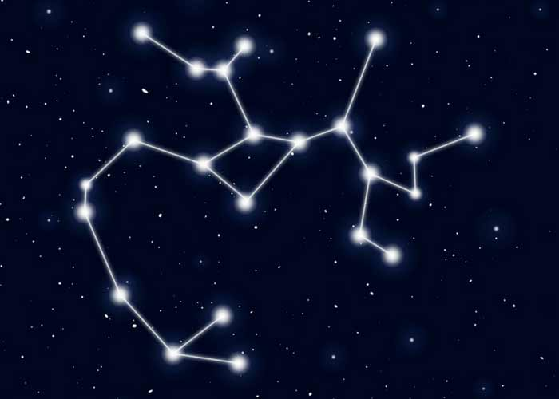
Chòm sao Nhân Mã
Notes:
Chòm sao hoàng đạo Nhân Mã
Giáo án của Hạnh Nguyễn (0975152531) https://www.facebook.com/HankNguyenn

Slide 4
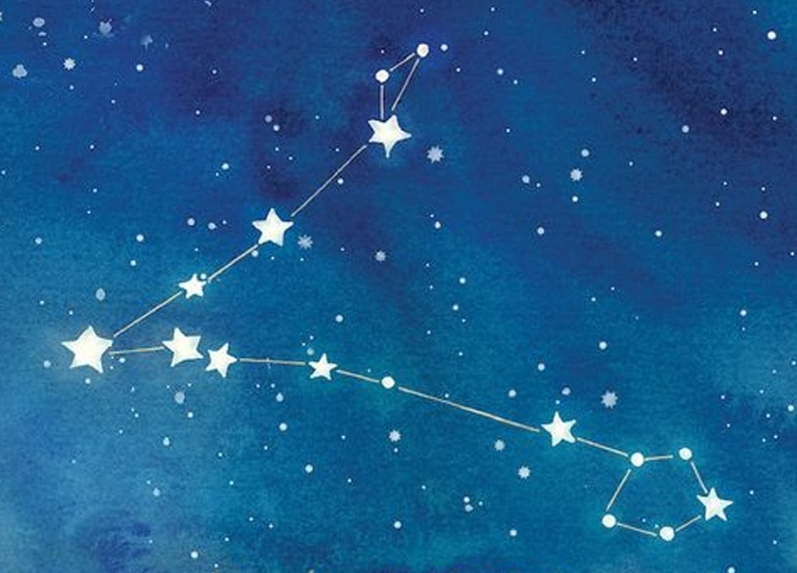
Chòm sao Song Ngư
Notes:
Giáo án của Hạnh Nguyễn (0975152531) https://www.facebook.com/HankNguyenn

Slide 5

Chòm sao Thiên Bình
Notes:
Giáo án của Hạnh Nguyễn (0975152531) https://www.facebook.com/HankNguyenn

Slide 6
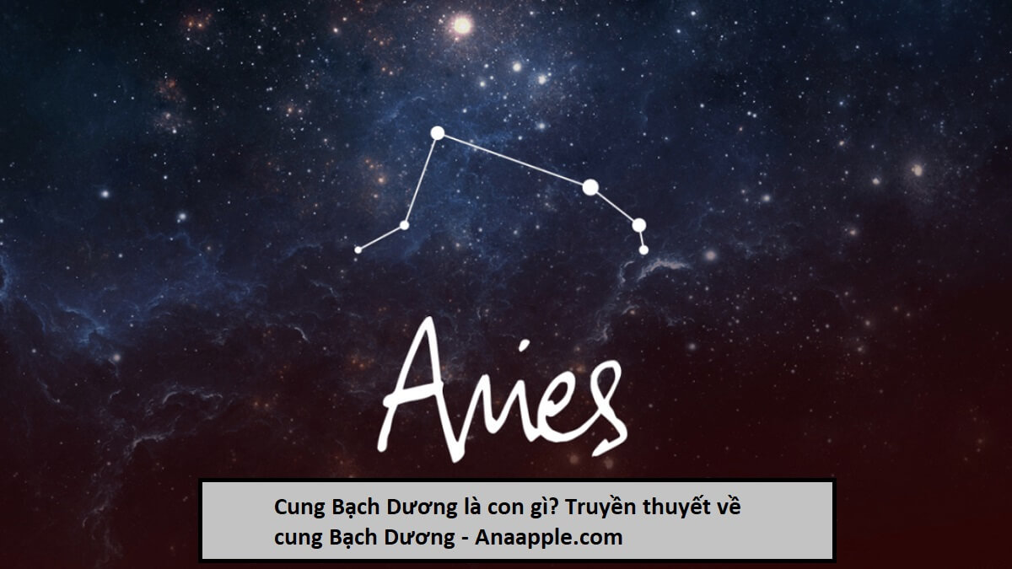
Chòm sao Bạch Dương
Notes:
Giáo án của Hạnh Nguyễn (0975152531) https://www.facebook.com/HankNguyenn

Slide 7
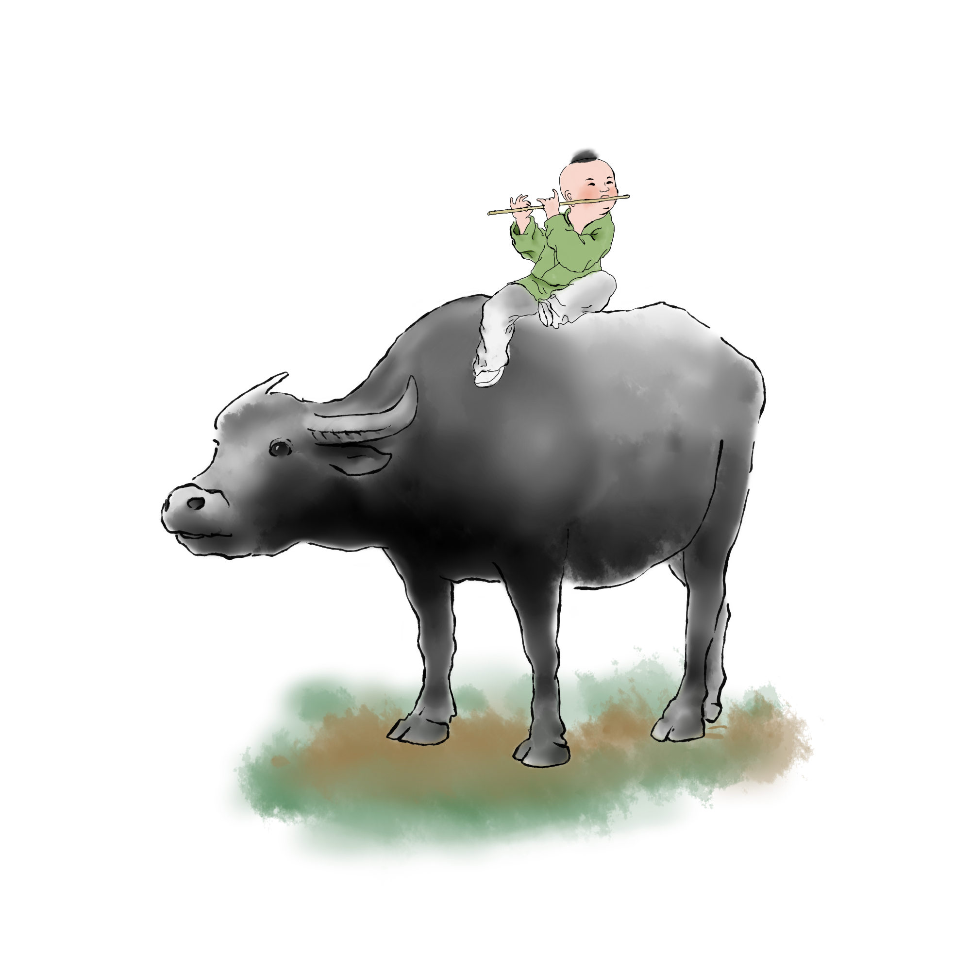
Tiết 8
Ngàn sao làm việc
_ Võ Quảng _
Notes:
Vừa rồi là 5 trong số hàng ngàn chòm sao xuất hiện trên bầu trời kia. Những ngôi sao ấy có nhiều kích thước, nhiều tên gọi, có cả những ngôi sao không tên, nhưng tất cả đều góp phần làm bầu trời đêm thêm lung linh. Trong văn bản “Ngàn sao làm việc hôm nay” cũng có sự xuất hiện của các chòm sao vừa đẹp, vừa chăm chỉ. Cụ thể bài như thế nào, chúng mình cùng tìm hiểu ngay bây giờ nhé!
Với biện pháp tu từ nhân hóa đầy thú vị: Ngàn sao – Làm việc gợi nhiều liên tưởng thú vị. Trên bầu trời đêm lấp lánh kia, những ngôi sao cũng chăm chỉ làm việc như con người vậy, gợi cảm giác vừa xa xôi, lại vừa gần gũi.
Giáo án của Hạnh Nguyễn (0975152531) https://www.facebook.com/HankNguyenn

Slide 8
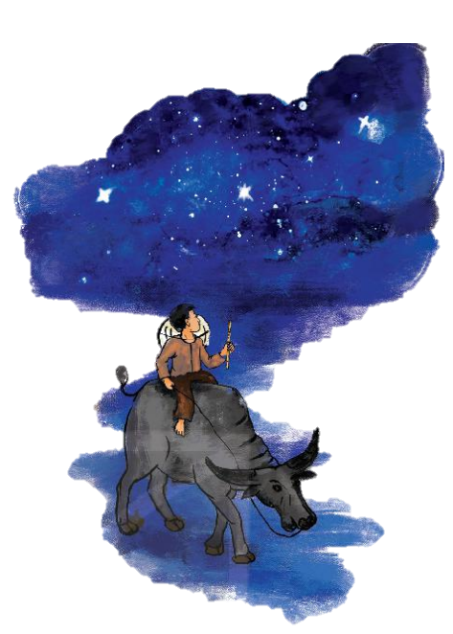
I. Đọc
văn bản
Notes:
Giáo án của Hạnh Nguyễn (0975152531) https://www.facebook.com/HankNguyenn

Slide 9

1. Đọc, chú thích
* Cả lớp đọc đồng thanh
* Giọng điệu hồn nhiên, ngộ nghĩnh, vui tươi
* Giải thích từ mới
Notes:
Giáo án của Hạnh Nguyễn (0975152531) https://www.facebook.com/HankNguyenn

Slide 10
Ngàn sao làm việc
Bóng chiều toả ra nhanh
Trên các bờ bụi rậm
Đồng quê đang xanh thẫm
Bỗng chốc trở tối mò
Trâu tôi đã ăn no
Bước giữa trời yên tĩnh
Trâu tôi đi đủng đỉnh
Như bước giữa ngàn sao
_ Võ Quảng _
Sông Ngân hà nao nao
Chảy giữa trời lồng lộng
Sao Thần Nông toả rộng
Một chiếc vó bằng vàng
Đón những sao dọc ngang
Như tôm cua bơi lội
Phía đông nam rời rợi
Ai đặt một chiếc nơm
Rờ rỡ ngôi sao Hôm
Như đuốc đèn soi cá
Bên trời đang rộn rã
Cả nhóm Đại Hùng tinh
Buông gàu bên sông Ngân
Suốt đêm lo tát nước...
Ngàn sao vui làm việc
Mải đến lúc hừng đông
Phe phẩy chiếc quạt hồng
Báo ngày lên, về nghỉ
Notes:
Giáo án của Hạnh Nguyễn (0975152531) https://www.facebook.com/HankNguyenn

Slide 11


Nêu những nét chính về tác giả và tác phẩm
Notes:
Giáo án của Hạnh Nguyễn (0975152531) https://www.facebook.com/HankNguyenn

Slide 12

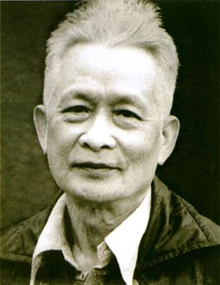
2. Tác giả
Võ Quảng (1920-2007), quê Quảng Nam
Sáng tác thơ, truyện, biên kịch phim, dịch giả
Thơ thiếu nhi: Giản dị, trong sáng, gợi nhiều liên tưởng, ngôn ngữ giàu hình ảnh, …
Notes:
Giáo án của Hạnh Nguyễn (0975152531) https://www.facebook.com/HankNguyenn

Slide 13
3. Tác phẩm
Thể loại: Thơ năm chữ
PTBĐ: Biểu cảm, miêu tả
Xuất xứ: In trong “Tuyển tập Võ Quảng” , tập II, NXB Văn học, Hà Nội, 1998
Notes:
Giáo án của Hạnh Nguyễn (0975152531) https://www.facebook.com/HankNguyenn

Slide 14
II. Khám phá văn bản
Notes:
Giáo án của Hạnh Nguyễn (0975152531) https://www.facebook.com/HankNguyenn

Slide 15
Nhận biết thể thơ
Cách đọc hiểu một văn bản thơ
Đặc điểm hình thức
Cách gieo vần
Tác dụng
Cách ngắt nhịp
Từ ngữ + Câu thơ + Các BPTT
Đặc điểm nội dung
Hình ảnh + Cảm xúc của tác giả
Chủ đề, tư tưởng của bài thơ
Notes:
Cô nhắc lại 1 chút về kĩ năng đọc hiểu văn bản thơ. Ta hiểu thơ là 1 thể loại rất đặc trưng của văn chương, chủ yếu là dùng các hình tượng nghệ thuật, ngôn ngữ thơ … để bộc lộ thế giới cảm xúc của nhà thơ. Và khi đọc hiểu 1 văn bản thơ thì ta cần quan tâm đến 2 phương diện là Đặc điểm hình thức và đặc điểm nội dung
Giáo án của Hạnh Nguyễn (0975152531) https://www.facebook.com/HankNguyenn

Slide 16
1. Đặc điểm hình thức
Notes:
Giáo án của Hạnh Nguyễn (0975152531) https://www.facebook.com/HankNguyenn

Slide 17

B | A | B | V | C | D | E | G
C | C | H | A | I | B | A | N
H | B | O | N | C | A | U | V
N | A | M | C | H | U | D | K
N | B | A | H | A | I | M | L
T | U | S | A | U | K | H | O
V | N | I | N | H | N | O | T
TRUY TÌM ẨN SỐ
Notes:
Giáo án của Hạnh Nguyễn (0975152531) https://www.facebook.com/HankNguyenn

Slide 18
B | A | B | V | C | D | E | G
C | C | H | A | I | B | A | N
H | B | O | N | C | A | U | V
N | A | M | C | H | U | D | K
N | B | A | H | A | I | M | L
T | U | S | A | U | K | H | O
V | N | I | N | H | N | O | T
Giải ô chữ
Notes:
Giáo án của Hạnh Nguyễn (0975152531) https://www.facebook.com/HankNguyenn

Slide 19
1. Đặc điểm hình thức
Thể thơ
Gieo vần
Ngắt nhịp
26 câu thơ = 6 khổ ; 1 khổ = 4 câu (Khổ 3 có 6 câu) ; 1 dòng thơ = 5 tiếng → Thể thơ năm chữ dễ nhớ, dễ thuộc
Gieo vần chân ở các câu thơ giữa khổ + Cuối câu thơ khổ trước bắt vần với câu thơ đầu khổ sau
Nhịp thơ đều đặn 3/2 và 2/3 tạo tiết tấu nhịp nhàng, vui tươi cho bài thơ
Notes:
Giáo án của Hạnh Nguyễn (0975152531) https://www.facebook.com/HankNguyenn

Slide 20
2. Đặc điểm nội dung
Notes:
Giáo án của Hạnh Nguyễn (0975152531) https://www.facebook.com/HankNguyenn

Slide 21
2 khổ thơ đầu: Khung cảnh chiều tối ở làng quê
Mạch cảm xúc của bài thơ được sắp xếp theo trình tự thời gian: chiều → tối → đêm → hừng đông. Song song với đó là quá trình xuất hiện, tỏa sáng và biến mất dần của các vì sao trên bầu trời
4 khổ thơ cuối: Vẻ đẹp của trời sao trong sự quan sát, liên tưởng của “tôi”
Notes:
Giáo án của Hạnh Nguyễn (0975152531) https://www.facebook.com/HankNguyenn

Slide 22



Bóng chiều toả ra nhanh
Trên các bờ bụi rậm
Đồng quê đang xanh thẫm
Bỗng chốc trở tối mò
Trâu tôi đã ăn no
Bước giữa trời yên tĩnh
Trâu tôi đi đủng đỉnh
Như bước giữa ngàn sao
PHT SỐ 1: Khung cảnh chiều tối ở làng quê
Thời gian
……………………………………………………………………………
……………………………………………………………………………
Không gian
……………………………………………………………………..….
…………………………………………………………………………
Nhân vật “tôi” và con trâu
……………………………………………………………………….
………………………………………………………………………
Notes:
Giáo án của Hạnh Nguyễn (0975152531) https://www.facebook.com/HankNguyenn

Slide 23
a/ Khung cảnh chiều tối ở làng quê
Thời gian: Có sự vận động nhanh:
Từ “bóng chiều” đến “tối mò” chỉ trong “bỗng chốc”
Không gian:
Đối lập: “bờ bụi rậm” ở “đồng quê” >< “giữa trời yên tĩnh”
→ Không gian mênh mông, yên bình, lung linh thơ mộng
“Tôi” dắt trâu về trong khung cảnh êm đềm, thơ mộng
+ Điệp “trâu tôi” → Sự gắn bó của người và trâu – bạn của nhà nông
+ Nhân hóa “trâu tôi đi đủng đỉnh” → an nhiên, thong thả sau ngày dài
+ So sánh “như bước giữa ngàn sao” → Liên tưởng thú vị, độc đáo
→ “Tôi” quan sát tinh tế, có tâm hồn mơ mộng
Notes:
+ Điệp “trâu tôi” → Sự gắn bó của người và trâu – bạn của nhà nông
+ Nhân hóa “trâu tôi đi đủng đỉnh” → an nhiên, thong thả sau 1 ngày dài trên cánh đồng quê
+ So sánh “như bước giữa ngàn sao” → Liên tưởng thú vị, độc đáo → “Tôi” quan sát tinh tế, có tâm hồn mơ mộng
Giáo án của Hạnh Nguyễn (0975152531) https://www.facebook.com/HankNguyenn

Slide 24
PHT SỐ 2: Vẻ đẹp “ngàn sao làm việc”
Sông Ngân hà nao nao
Chảy giữa trời lồng lộng
Sao Thần Nông toả rộng
Một chiếc vó bằng vàng
Đón những sao dọc ngang
Như tôm cua bơi lội
Phía đông nam rời rợi
Ai đặt một chiếc nơm
Rờ rỡ ngôi sao Hôm
Như đuốc đèn soi cá
Hình ảnh những ngôi sao, chòm sao | Hình ảnh được so sánh | Đặc điểm, hoạt động
Nhận xét | Nhận xét | Nhận xét
Bên trời đang rộn rã
Cả nhóm Đại Hùng tinh
Buông gàu bên sông Ngân
Suốt đêm lo tát nước...
Notes:
Giáo án của Hạnh Nguyễn (0975152531) https://www.facebook.com/HankNguyenn

Slide 25
b. Vẻ đẹp “ngàn sao làm việc”
Hình ảnh những ngôi sao, chòm sao | Hình ảnh được so sánh | Đặc điểm, hoạt động
Dải Ngân Hà
Như dòng sông
“nao nao” chảy giữa trời “lồng lộng”
Sao Thần Nông
Như chiếc vó bằng vàng
Tỏa rộng để hứng đón những ngôi sao nhỏ
Những ngôi sao nhỏ
Như tôm cua
Bơi lội dọc ngang trên bầu trời
Chòm sao phía Đông Nam
Như một chiếc nơm
“rời rợi” tươi sáng để chụp bắt các ngôi sao
Sao Hôm
Như đuốc đèn
“rờ rỡ” thắp sáng trời đêm để soi cá
Chòm sao Đại Hùng tinh
Như gầu tát nước
“rộn rã” tát nước suốt đêm bên sông Ngân
Liệt kê muôn ngàn vì sao với đủ kích thước, đủ tên gọi nhưng tất cả đều lung linh, tỏa sáng
Các hình ảnh so sánh đều gợi ra các đồ vật gần gũi, bình dị trong cuộc sống lao động
Mỗi ngôi sao đều có nhiệm vụ khác nhau, tất cả đều say sưa, rộn rã trong nhịp lao động như con người ; Từ láy gợi không gian rộng + không khí sôi nổi của ngàn sao
Notes:
Giáo án của Hạnh Nguyễn (0975152531) https://www.facebook.com/HankNguyenn

Slide 26


Ngàn sao vui làm việc
Mải đến lúc hừng đông
Phe phẩy chiếc quạt hồng
Báo ngày lên, về nghỉ
Thời gian ngàn sao nghỉ ngơi
…………………….…………………………………..……
…………………….…………………………………..……
Biện pháp tu từ được sử dụng
………………………………………………………..……
………………………………………………………..……
………………………………………………………..……
Notes:
Giáo án của Hạnh Nguyễn (0975152531) https://www.facebook.com/HankNguyenn

Slide 27

Thời gian ngàn sao nghỉ ngơi
Lúc hừng đông, mặt trời bắt đầu lên
Biện pháp tu từ được sử dụng
Nhân hóa: “Ngàn sao vui làm việc”
→ Không khí lao động tươi vui, hào hứng, không ngừng nghỉ
Nhân hóa “phe phẩy” + Ẩn dụ “chiếc quạt hồng” để miêu tả thời điểm mặt trời lên, muôn ngàn sao nghỉ ngơi
Notes:
Thời khắc quạt hồng phe phẩy = thời khắc mặt trời lên, muôn vàn sao nghỉ ngơi
Giáo án của Hạnh Nguyễn (0975152531) https://www.facebook.com/HankNguyenn

Slide 28
Bài thơ sử dụng thể thơ năm chữ dễ nhớ dễ thuộc kết hợp với các biện pháp tu từ (liệt kê, so sánh, nhân hóa, ẩn dụ,…)
Bài thơ đã gợi ra khung cảnh bình dị mà đẹp đẽ của bầu trời đêm qua con mắt hồn nhiên, tinh tế, yêu thiên nhiên, đồng thời cũng gợi lên cuộc sống lao động hăng say, rộn rã của những người nông dân nơi làng quê.
Notes:
Giáo án của Hạnh Nguyễn (0975152531) https://www.facebook.com/HankNguyenn

Slide 29

1
8
10
7
9
12
2
4
3
5
6
11
14
13
15
Lucky Star
Bye bye
Notes:
Giáo án của Hạnh Nguyễn (0975152531) https://www.facebook.com/HankNguyenn

Slide 30

Lucky Star
You are given 1 stickers
GO HOME
Notes:
Giáo án của Hạnh Nguyễn (0975152531) https://www.facebook.com/HankNguyenn

Slide 31
Lucky Star
You are given 2 stickers
GO HOME
Notes:
Giáo án của Hạnh Nguyễn (0975152531) https://www.facebook.com/HankNguyenn

Slide 32
Lucky Star
You are given 3 stickers
GO HOME
Notes:
Giáo án của Hạnh Nguyễn (0975152531) https://www.facebook.com/HankNguyenn

Slide 33
Lucky Star
You are given 2 stickers
GO HOME
Notes:
Giáo án của Hạnh Nguyễn (0975152531) https://www.facebook.com/HankNguyenn

Slide 34
Lucky Star
You are given 2 stickers
GO HOME
Notes:
Giáo án của Hạnh Nguyễn (0975152531) https://www.facebook.com/HankNguyenn

Slide 35

Câu 1: Mạch cảm xúc của bài thơ đi theo trình tự nào?
A. Theo sự hồi tưởng của nhân vật, từ hiện tại về quá khứ.
B. Theo trình tự thời gian: từ sáng - chiều tối - đêm.
C. Theo trình tự thời gian: từ chiều - tối - đêm - hừng đông
D. Theo trình tự không gian: từ ngoài đồng về đến nhà
You are given 1 stickers
C
GO HOME
Notes:
Giáo án của Hạnh Nguyễn (0975152531) https://www.facebook.com/HankNguyenn

Slide 36
Câu 2. Đáp án nào không nói về đặc điểm hình thức của bài thơ?
A. Bài thơ được viết theo thể thơ năm chữ.
B. Xen kẽ ngắt nhịp 2/3 và 3/2 tạo tiết tấu nhịp nhàng, vui tươi
C. Cuối câu thơ khổ trước bắt vần với câu thơ đầu khổ sau
D. Gieo vần lưng ở các câu thơ giữa khổ
You are given 2 sticker
D (Phải là gieo vần chân)
GO HOME
Notes:
Giáo án của Hạnh Nguyễn (0975152531) https://www.facebook.com/HankNguyenn

Slide 37
Câu 4. Nhân vật “tôi” trong bài thơ có thể là ai?
A. Một bác nông dân chăn trâu.
B. Một bạn nhỏ chăn trâu ở làng quê.
C. Một người mẹ nông dân vất vả.
D. Một người con xa quê đã lâu, nhớ về kỉ niệm tuổi thơ.
You are given 2 stickers
B
GO HOME
Notes:
Giáo án của Hạnh Nguyễn (0975152531) https://www.facebook.com/HankNguyenn

Slide 38
Câu 5. Khung cảnh làng quê trong khổ đầu được tái hiện thế nào?
A. Cảnh vật tĩnh lặng, bình yên, thân thuộc mà đẹp đẽ
B. Nhân vật “tôi” hồn nhiên, thơ mộng, hòa mình vào thiên nhiên
C. Cả A và B đều đúng
D. Cả A và B đều sai
You are given 1 stickers
C
GO HOME
Notes:
Giáo án của Hạnh Nguyễn (0975152531) https://www.facebook.com/HankNguyenn

Slide 39
Câu 14. Điệp từ “Trâu tôi” trong khổ thơ thứ hai có tác dụng thể hiện …
A. Tình cảm của “tôi” với những sự vật bình dị, thân thuộc của làng quê.
B. Cuộc sống vất vả, khó nhọc nơi làng quê của “tôi”
C. Tình cảm tha thiết, sâu nặng của “tôi” với con trâu – bạn của nhà nông.
D. Sự gắn bó giữa người và trâu, hình ảnh quen thuộc của làng quê.
You are given 3 sticker
D
GO HOME
Notes:
Giáo án của Hạnh Nguyễn (0975152531) https://www.facebook.com/HankNguyenn

Slide 40
Câu 7. Đâu không là đáp án đúng khi nói về hình ảnh chú trâu trong khổ thơ thứ 2 ?
A. Chú trâu vất vả, khó nhọc, hết lòng phục vụ nhà nông.
B. Sử dụng biện pháp nhân hóa qua các cụm từ “đã ăn no”, “đi đủng đỉnh”
C. Chú trâu thong thả theo chủ về nhà sau 1 ngày chăn thả trên đồng
D. Nhân vật “tôi” và trâu gắn bó như những người bạn
You are given 2 stickers
A
GO HOME
Notes:
Giáo án của Hạnh Nguyễn (0975152531) https://www.facebook.com/HankNguyenn

Slide 41
Câu 8. Việc liệt kê những ngôi sao, chòm sao trong khổ 3, 4, 5 đã gợi hình ảnh gì ?
A. Những chòm sao thi nhau tỏa sáng lung linh trên bầu trời đêm
B. “tôi” đang ngắm những ngôi sao, chòm sao với sự thích thú, say mê.
C. Bầu trời sao rộng lớn tỏa sáng trong sự tưởng tượng của “tôi”.
D. Bầu trời mênh mông với muôn ngàn ngôi sao, đủ kích cỡ, đủ tên gọi, tất cả đều lung linh toả sáng, đẹp đẽ diệu kì.
You are given 2 stickers
D
GO HOME
Notes:
Giáo án của Hạnh Nguyễn (0975152531) https://www.facebook.com/HankNguyenn

Slide 42
Câu 11. Tác giả của văn bản “Ngàn sao làm việc”?
A. Võ Quảng B. Xuân Quỳnh
C. Ngân Hà D. Bạch Dương
You are given 1 stickers
A
GO HOME
Notes:
Giáo án của Hạnh Nguyễn (0975152531) https://www.facebook.com/HankNguyenn

Slide 43
Câu 13. Tác dụng của việc sử dụng biện pháp nhân hóa trong nhan đề “Ngàn sao làm việc” là gì ?
You are given 4 stickers
Những ngôi sao trên trời cũng như con người đang “vất vả lao động” – tỏa ánh sáng xuống mặt đất trong đêm tối.
GO HOME
Notes:
Giáo án của Hạnh Nguyễn (0975152531) https://www.facebook.com/HankNguyenn

Slide 44
Câu 15. Câu “Mãi đến lúc hừng đông/ Phe phẩy chiếc quạt hồng” đã sử dụng biện pháp tu từ gì?
You are given 4 stickers
Biện pháp nhân hóa "phe phẩy" + ẩn dụ "chiếc quạt hồng" miêu tả thời điểm mặt trời lên.
GO HOME
Notes:
Giáo án của Hạnh Nguyễn (0975152531) https://www.facebook.com/HankNguyenn

Slide 45

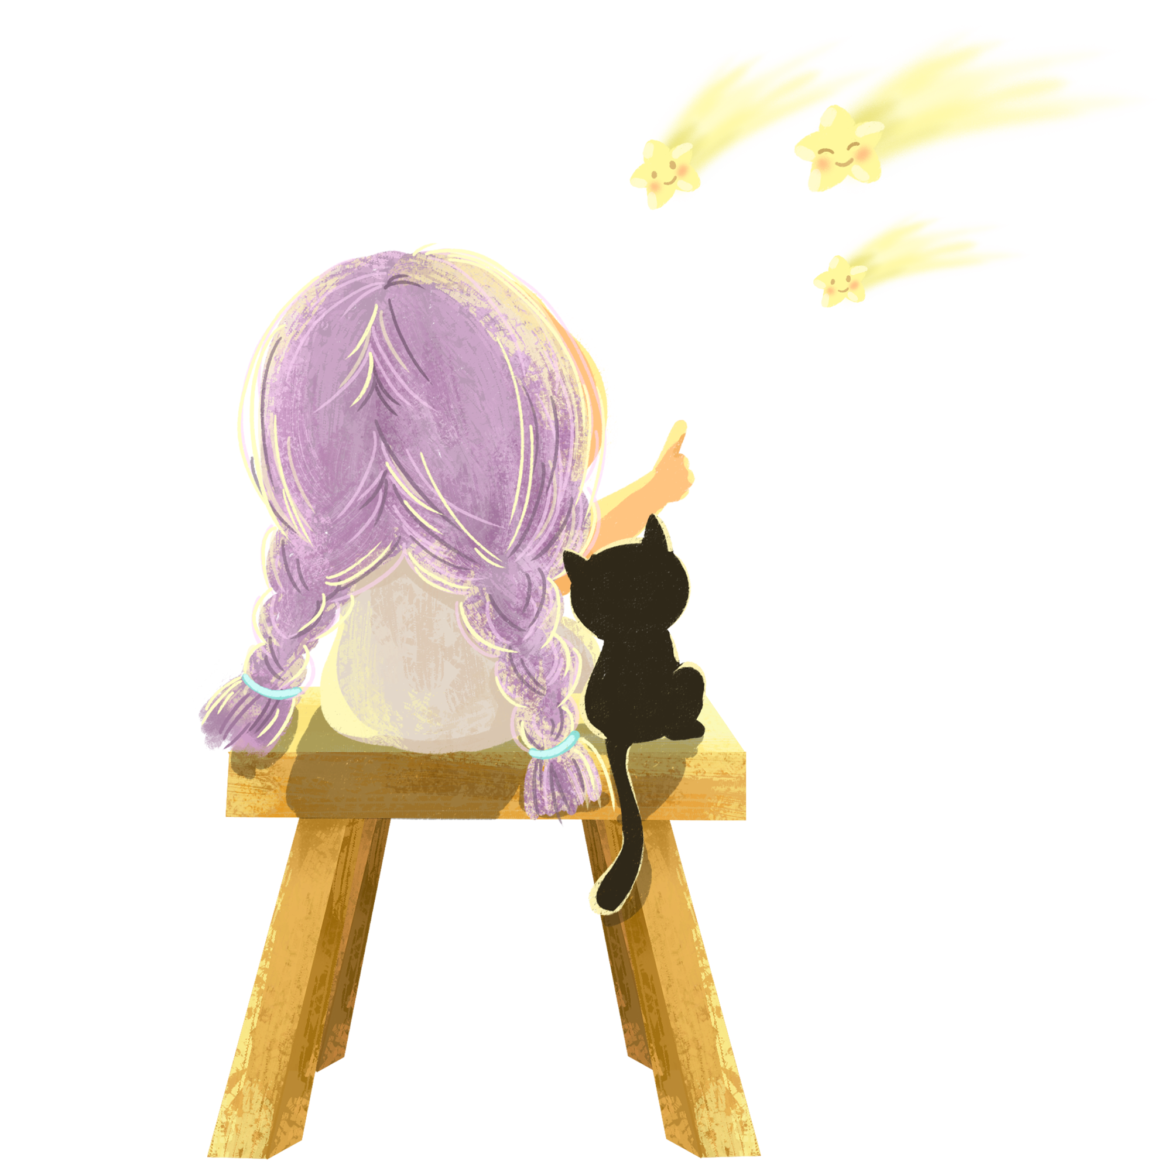
Bài tập về nhà
Vẽ / viết lại cảnh 1 bầu trời đêm với ngàn vì sao lấp lánh mà em đã từng ngắm. Chia sẻ cảm xúc của em khi đó.
Notes:
Giáo án của Hạnh Nguyễn (0975152531) https://www.facebook.com/HankNguyenn

Slide 46
Chúc các em học tốt !
Notes:
Giáo án của Hạnh Nguyễn (0975152531) https://www.facebook.com/HankNguyenn

